Slide 1
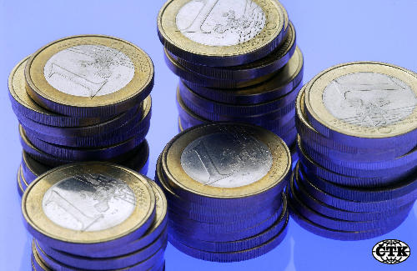
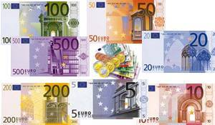
VÝVOJ MENY EURO
LENKA TRUHANOVÁ EAMP II.A

Slide 2
Euro je mena a menová jednotka eurozóny, ako aj zúčastnených tretích štátov .
Je to po americkom dolári druhá najdôležitejšia mena v medzinárodnom menovom systéme.
Riadi ho ECB vo Frankfurte nad Mohanom.
Je oficiálnou menou v 16 z 27 krajín EÚ.

Slide 3


Jún 1988 Európska rada – vytvorenie HMÚ
  Jacq Delors
  3 etapy budovania HMÚ

Slide 4

Prvá etapa
zrušenie obmedzení pohybu kapitálu v EÚ
1. júl 1990 - 31. december 1993

Slide 5
Na realizáciu druhej a tretej etapy bolo potrebné novelizovať Zmluvu o založení EHS (Rímsku zmluvu) tak, aby sa vytvorila požadovaná inštitucionálna štruktúra.
Rokovania vyústili do Zmluvy o EÚ, ktorá bola podpísaná v Maastrichte dňa 7. februára 1992.
do platnosti vstúpila až 1. novembra 1993

Slide 6
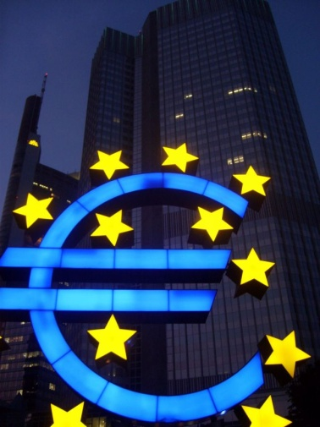
Druhá etapa
1. január 1994 - 31. december 1998
zriadenie EMI (1. januára 1994) a ECB (1. jún 1998)
Hlavné úlohy EMI:
  spolupráca CB
  zriadiť ESCB – jednotná menová politika, mena

Slide 7

v decembri 1995 Európska rada schválila názov európskej menovej jednotky "euro",
v decembri 1996 predložil EMI Európskej rade a následne i verejnosti vybranú sériu návrhov euro bankoviek, ktorá sa mala uviesť do obehu 1. januára 2002.

Slide 8
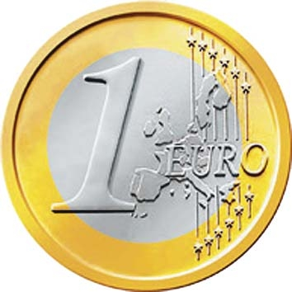
2. máj 1998
Belgicko, Nemecko, Španielsko, Francúzsko, Írsko, Taliansko, Luxembursko, Holandsko, Rakúsko, Portugalsko a Fínsko
1. 1.1999 prijatie eura

Slide 9
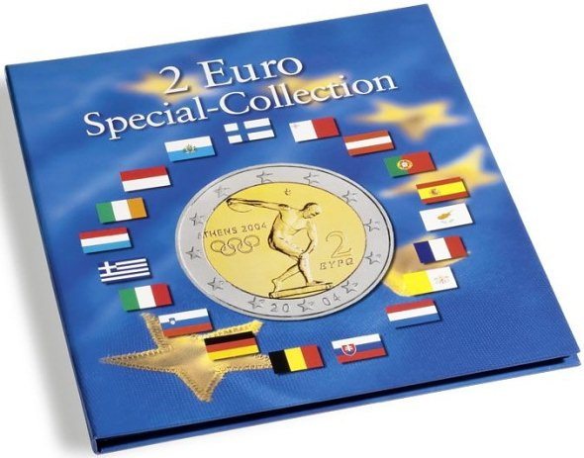
Tretia etapa
stanovenie neodvolateľných výmenných kurzov
od 1. januára 1999 – bezhotovostné platidlo
od 1. januára 2002 – fyzické euro bankovky a mince

Slide 10
K zavedeniu spoločnej meny sú členské krajiny legislatívne zaviazané Prístupovou zmluvou, disponujú len tzv. derogáciou t.j. výnimkou z členstva v HMÚ.
Predpokladom zavedenia jednotnej meny je splnenie konvergenčných ("maastrichtských") kritérií.
V prípade splnenia podmienok rozhodne Rada EÚ na návrh EK, ktoré členské štáty spĺňajú predpoklady na zavedenie eura a následne zruší ich derogáciu.

Slide 11
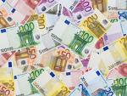
od 1999 ERM II
  ± 15 % okolo centrálnej parity (Dánsko užšie fluktuačné pásmo ± 2,25 %)
  nemôže dôjsť k devalvácií centrálnej parity

Slide 12

Slovensko
  28.11.2005 – 31.12.2008
  Centrálna parita:
    28.11.2005 – 38,4550
    19.3.2007 – 35,4424
    29.5.2008 – 30,126

Slide 13
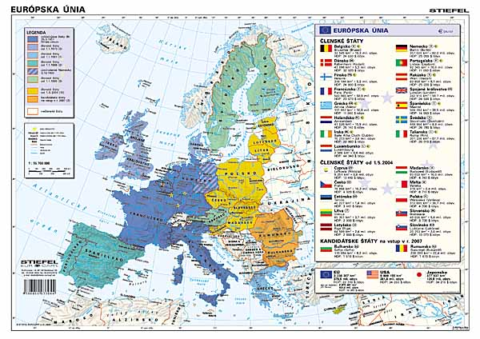
Výhody jednotnej meny

Slide 14
Výhody eura pre podnikateľov
Zníženie nákladov pri konvertovaní eura
Odstránenie kurzového rizika
Možnosť vedenia jedného účtu pre všetkých partnerov eurozóny
Vyjadrenie cien aj v eure – jednoduché porovnanie.

Slide 15
Výhody eura pre spotrebiteľov
nemusia meniť peniaze
platba a preprava tovaru – rýchlejšia spoľahlivejšia a lacnejšia
zvýšenie konkurencie

Slide 16
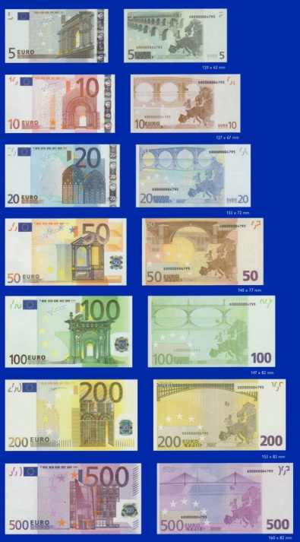
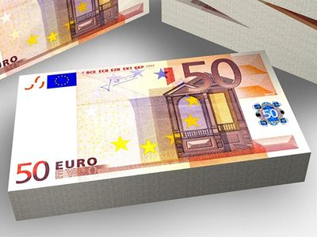
Bankovky sú pre všetky štáty eurozóny rovnaké a ich výtvarnú stránku a technické parametre musia dodržať všetky krajiny, pri minciach majú členovia eurozóny možnosť voľby.

Slide 17
17 námetov: štátny znak Slovenskej republiky, dvojkríž na trojvrší, historická minca Biatec, kríž z Veľkej Mače, Rotunda sv. Juraja v Skalici, Bratislavský hrad, Dóm sv. Martina v kompozícii s Bratislavským hradom, Hrad Devín, drevená zvonica z Východného Slovenska, Spišský hrad, vrch Kriváň, Vysoké Tatry, Madona, sediaca Venuša, z osobností sv. Cyril a sv. Metod, Ľudovít Štúr a Milan Rastislav Štefánik

Slide 18
Poradie | Číslo a názov návrhu | Počet hlasov
1. | 1. Dvojkríž na trojvrší | 33 068
2. | 7. Kriváň | 24 589
3. | 4. Bratislavský hrad | 21 792
4. | 6. Spišský hrad | 14 962
5. | 10. Sv. Cyril a sv. Metod | 13 204
6. | 3. Kríž z Veľkej Mače | 7 340
7. | 8. Madona s Ježiškom z Kremnice | 7 138
8. | 5. Panenská veža hradu Devín | 6 424
9. | 9. Madona s Ježiškom z hl. oltára farského kostola v Levoči | 6 203
10. | 2. Keltská minca Biatec | 5 933
Súčet všetkých hlasov |  | 140 653

Slide 19
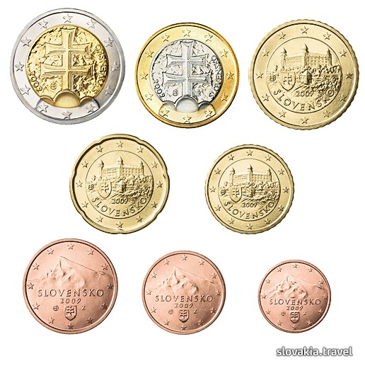

Slide 20
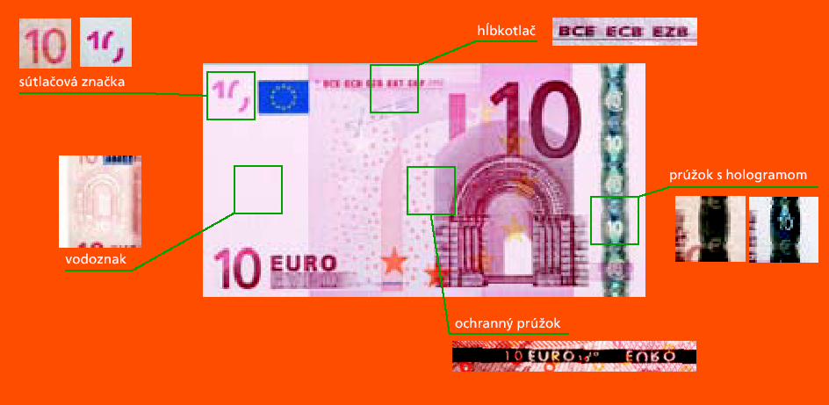

Slide 21
Ďakujem za pozornosť
☺

